Slide 1
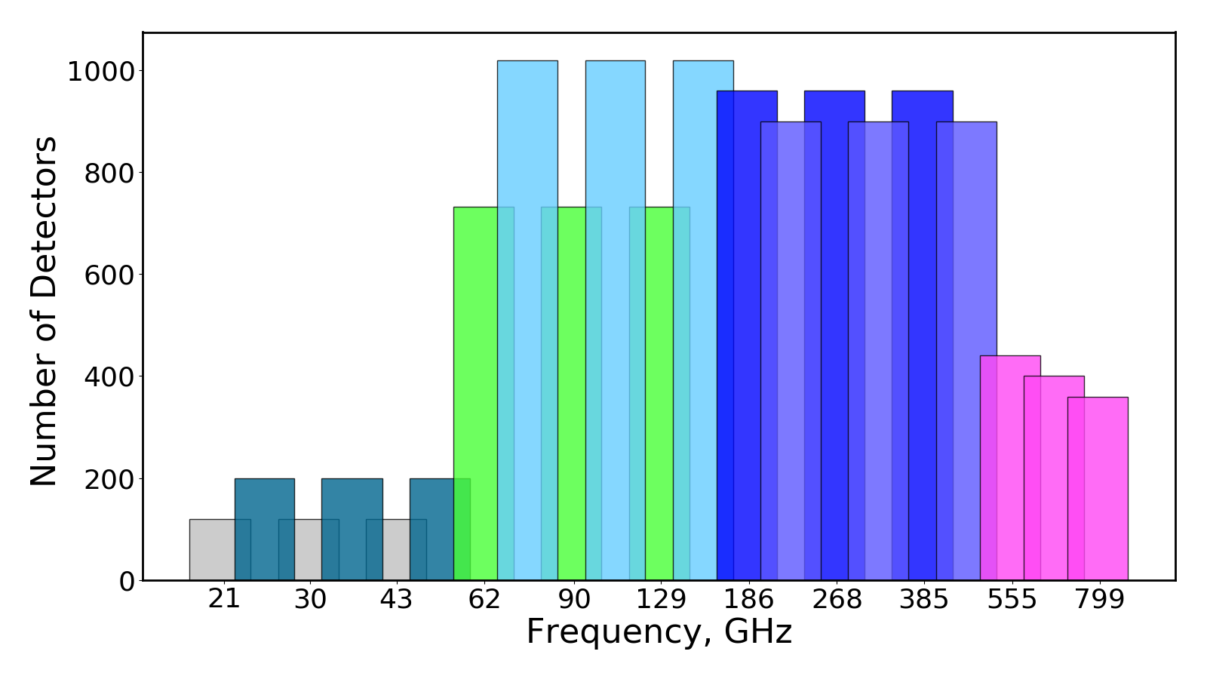
E
D
F
C
G
H
I
B
A

